Slide 1
iOS Básico
Xcode
Elementos UIKit
View Controller
Segundo día

Slide 2
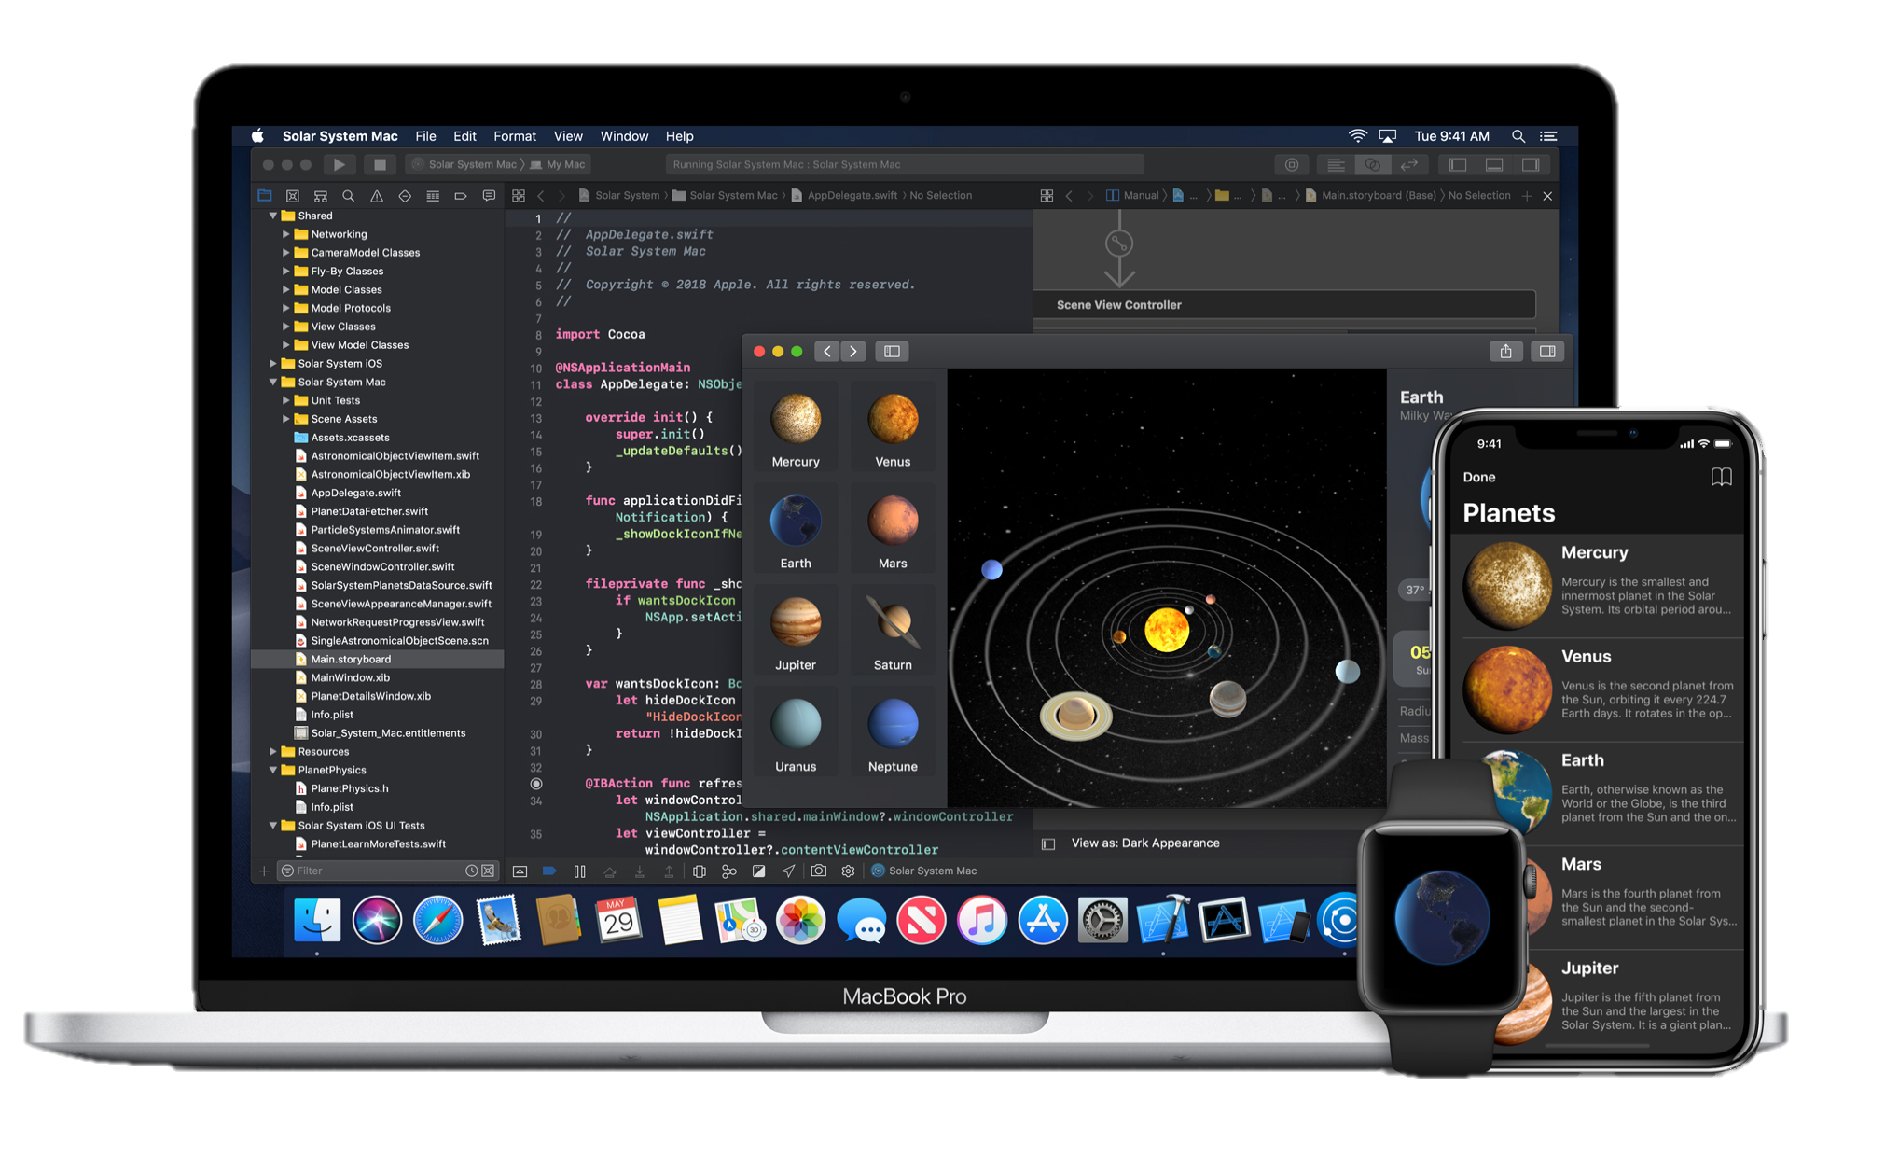
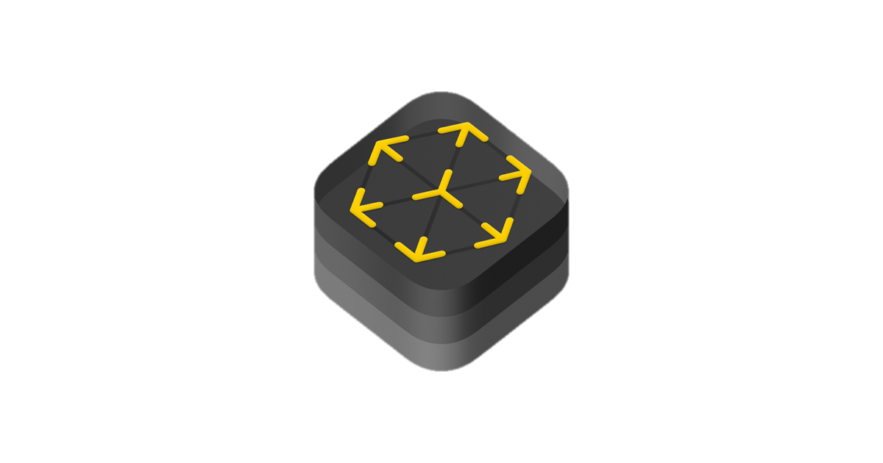

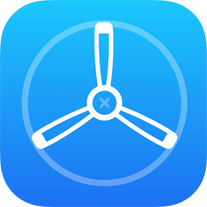
Cuenta de desarrollador
¿Crearon su Apple ID?
Apple Developer Program
https://developer.apple.com
Nos registramos y tenemos cuenta free de desarrollador
Puedes acceder a las betas públicas de iOS y macOS

Slide 3
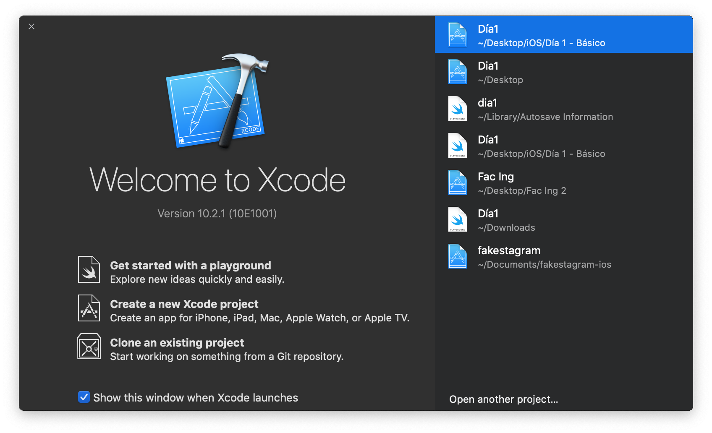
¿Por dónde empezamos?
Explorando Xcode
Al abrir Xcode nos aparece: Historial de proyectos o archivos creados
Hacer un playground
Crear un proyecto Xcode
Clonar un repositorio existente

Slide 4
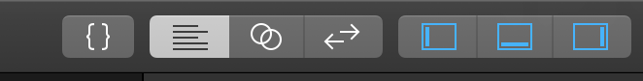
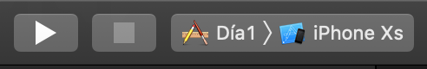
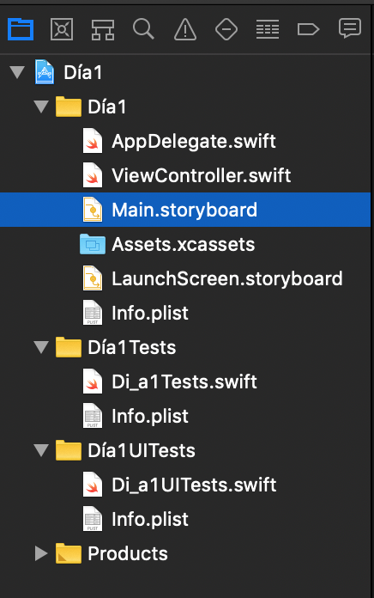
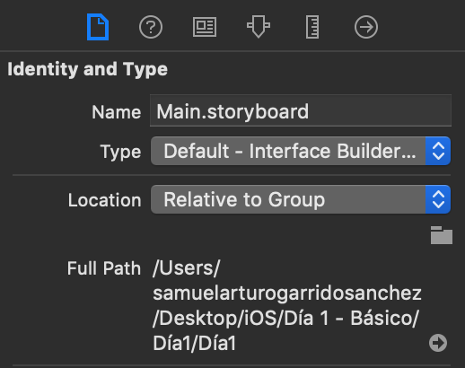
¿Qué son éstos botones?
Hay muchos elementos dentro de Xcode IDE

Slide 5
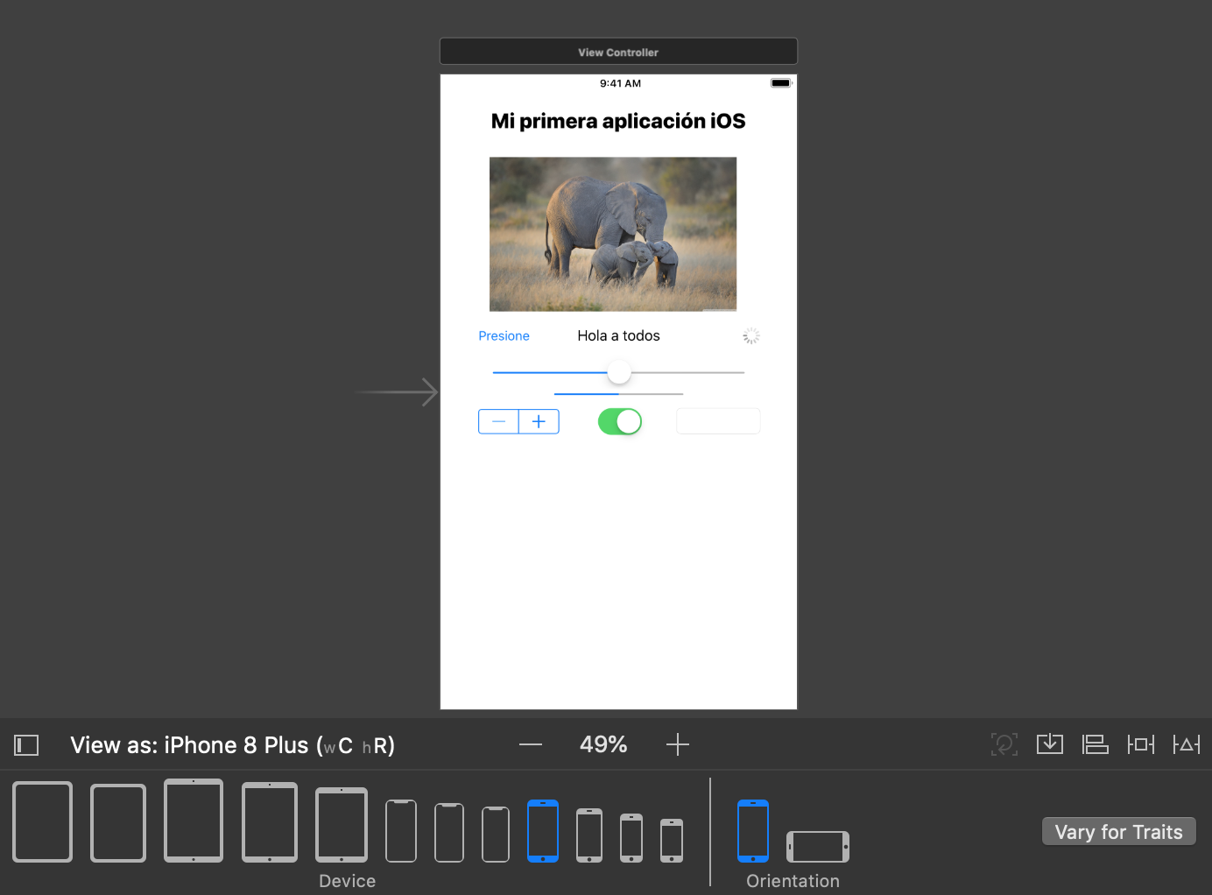
¿Qué son éstos botones?
Hay muchos elementos dentro de Xcode IDE

Slide 6
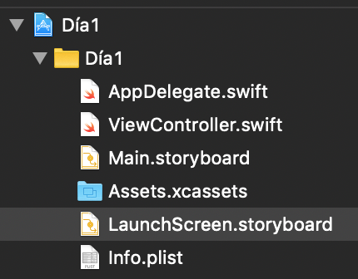
¿Qué son éstos archivos?
Archivos generales en un proyecto
Hoy:
Main.storyboard
LaunchScreen.storyboard
Assets.xcassets

Slide 7

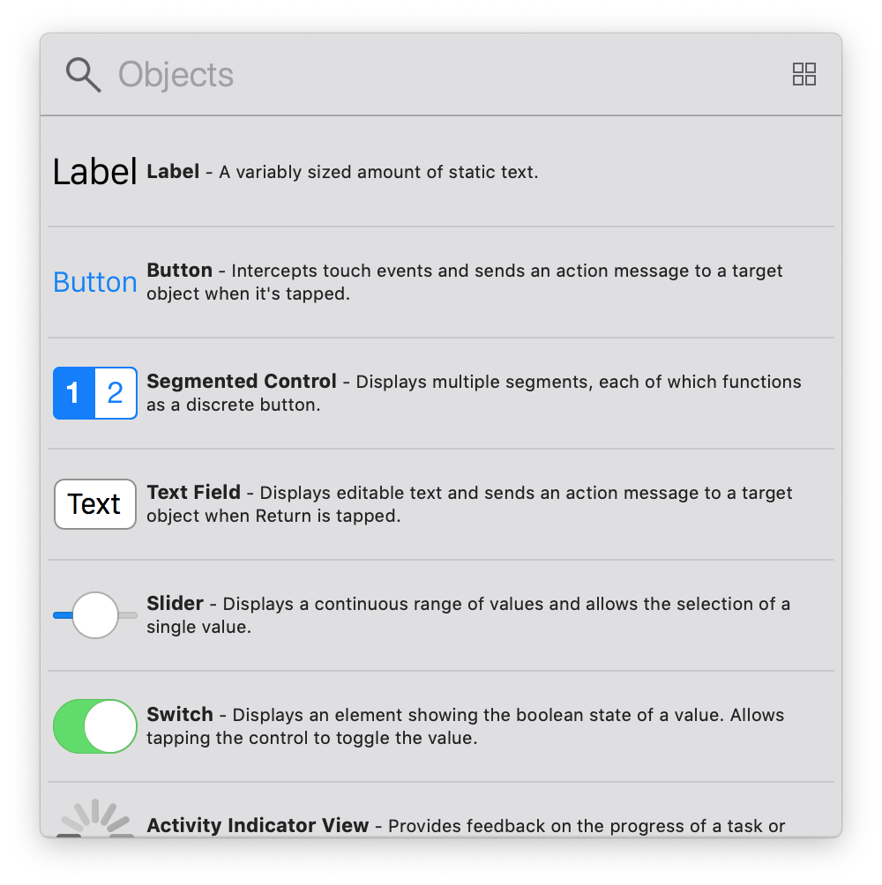
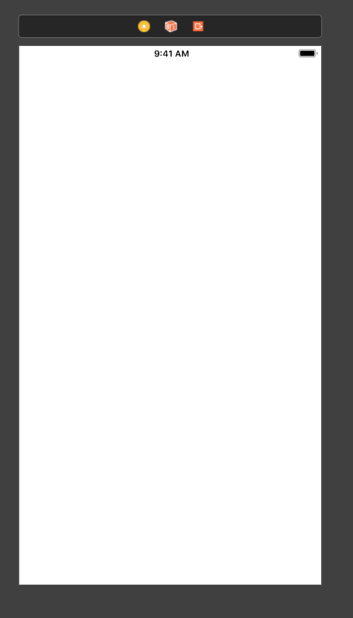
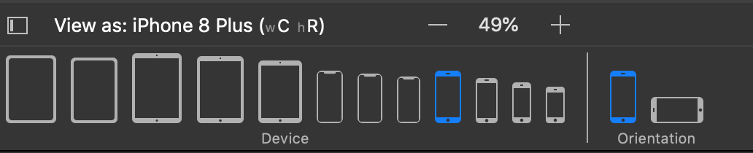
Arrastrar y soltar
Storyboard

Slide 8
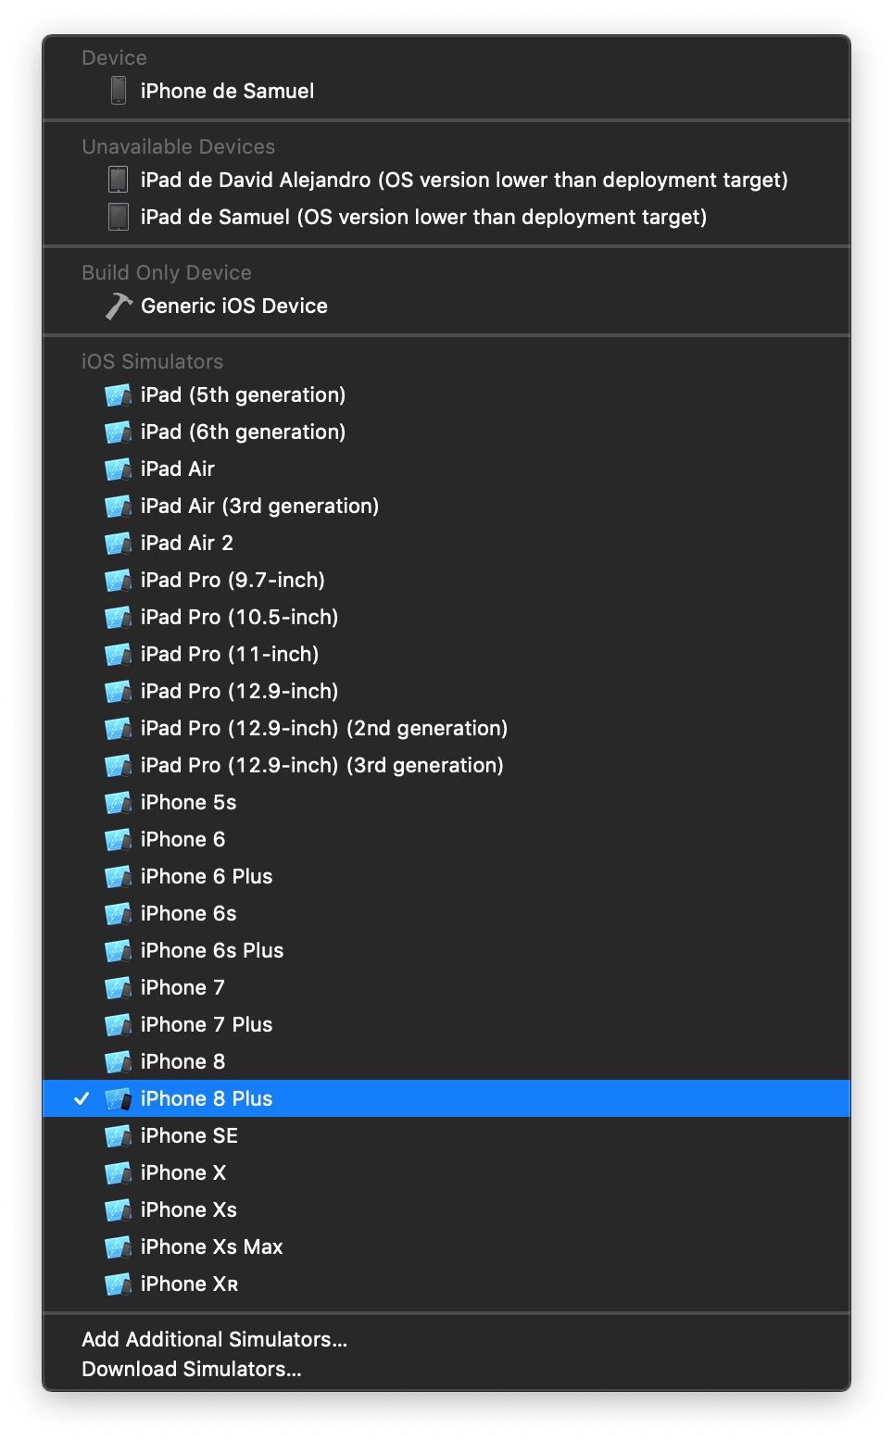

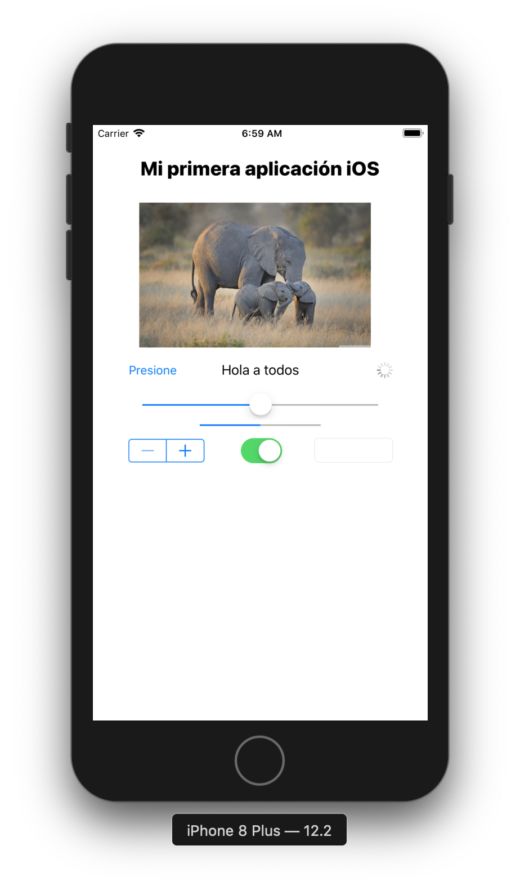
¿Y cómo lo pruebo?
Para poder probar tu app en un simulador:
- Selecciona un dispositivo
- Play
Y si lo quiero probar en mi teléfono:
- Conéctalo
- Pon tu contraseña y dale en Trust
- Aparecerá el nombre de tu
dispositivo en la pestaña.
- Play

Slide 9
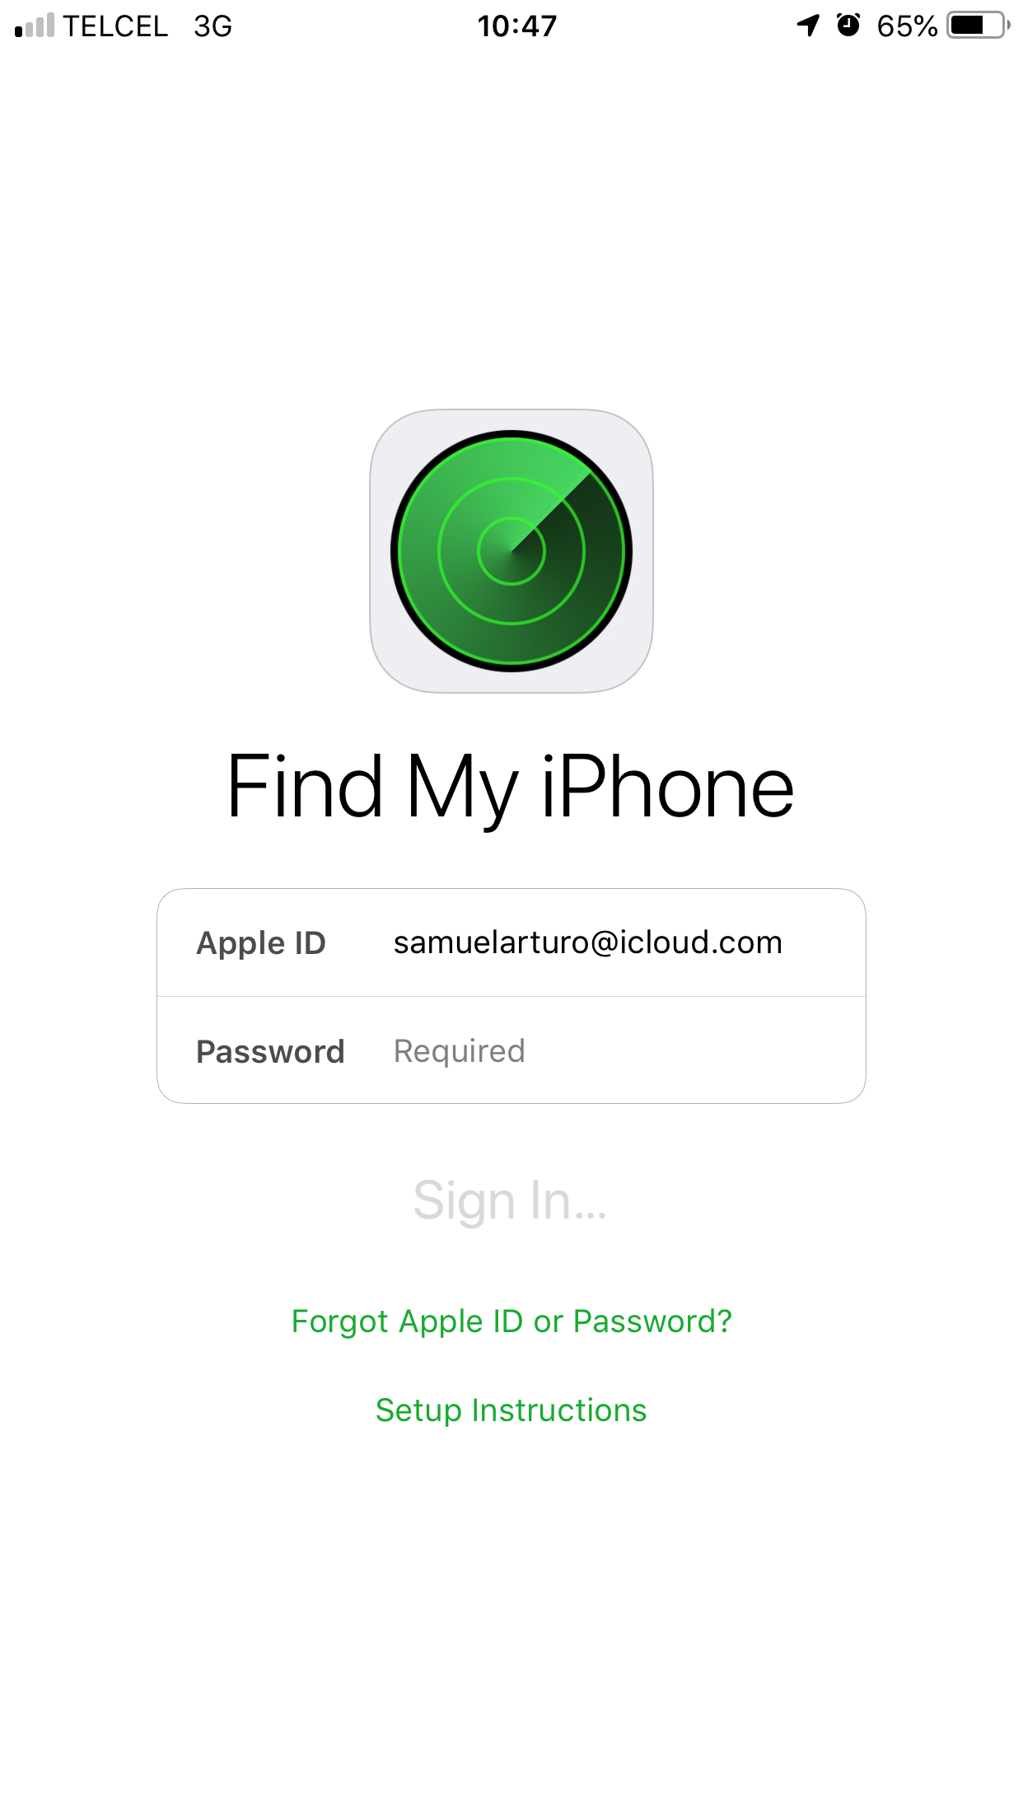
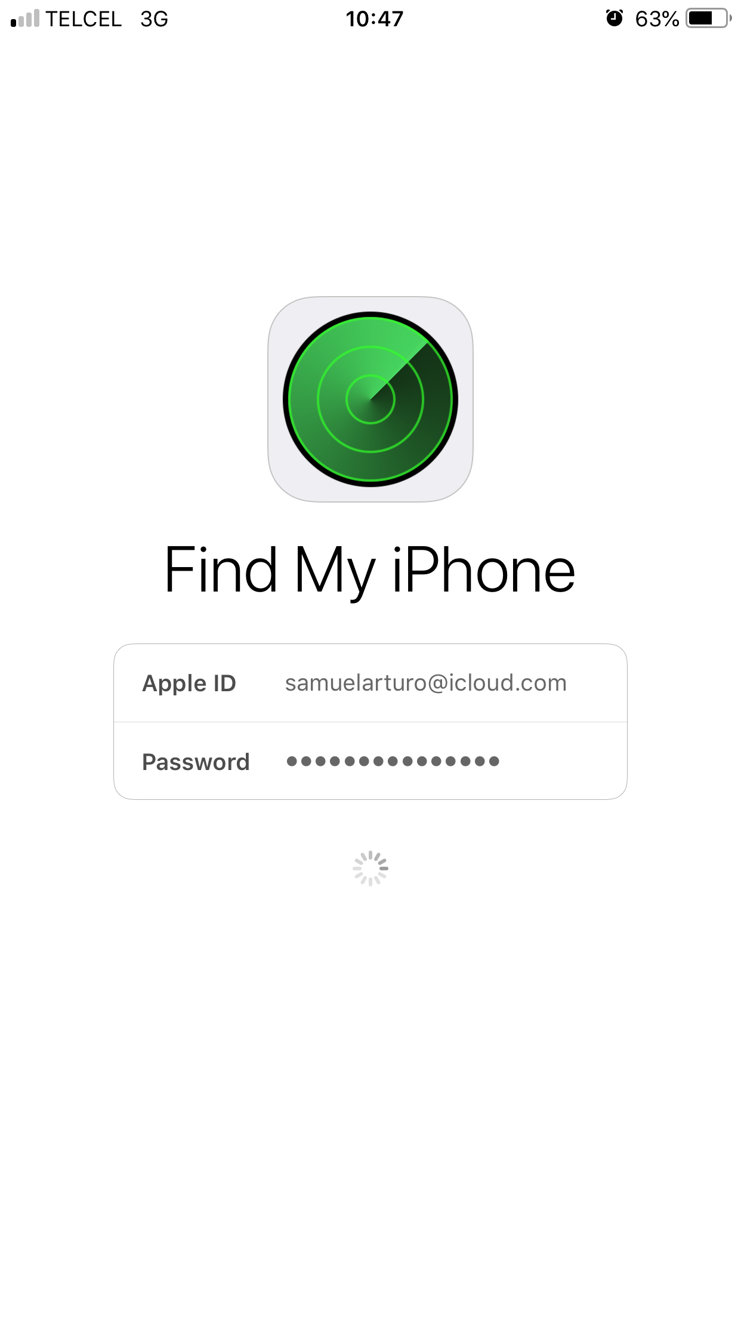
Armen su propia interfaz
Ejercicio: Armar tu propia interfaz con los elementos que desees. Tipo: Log In.

Slide 10
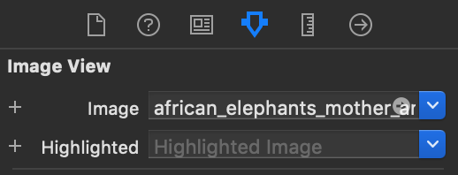
¿Cómo pongo una imagen?
Para poder insertar una imagen es necesario seguí una serie de pasos:
¿Cómo agrego imágenes?
Primero arrástra las imágenes descargadas a la carpeta Assets.
Luego en el View Controller pon un objeto de tipo Image View
Acceder a propiedades y selecciona la imagen

Slide 11



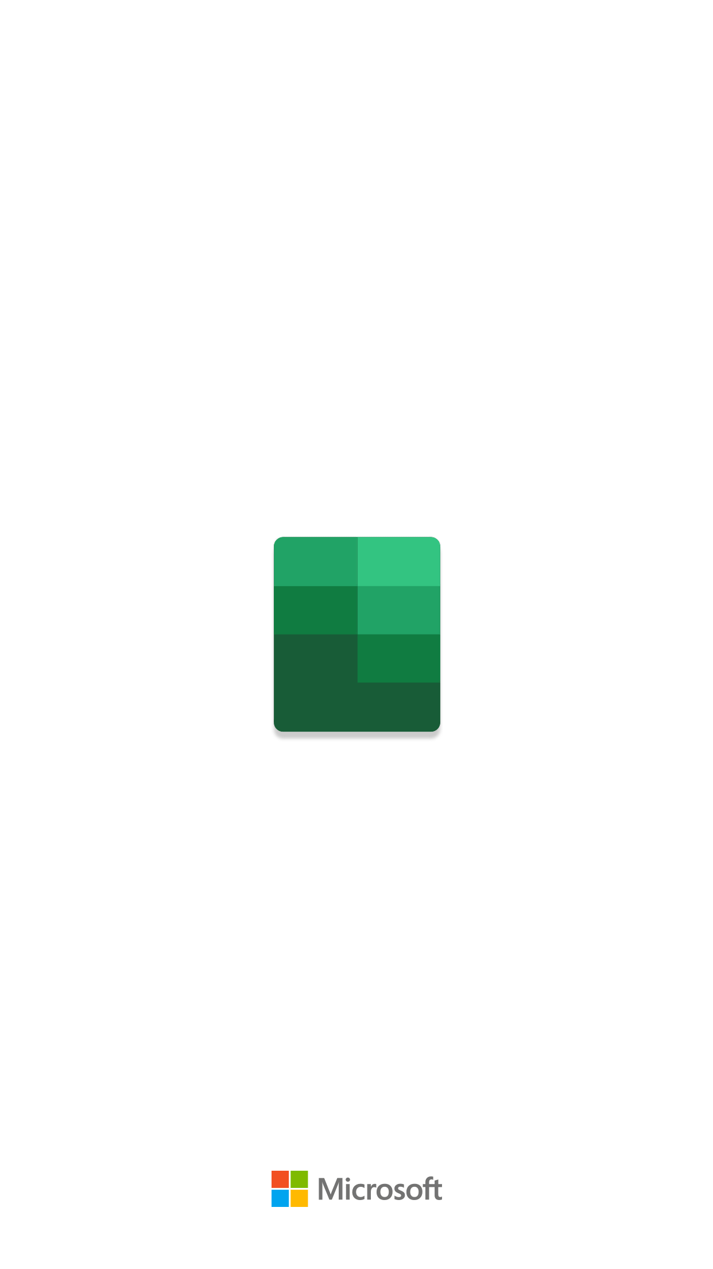
El LaunchScreen – Para la posteridad
El LaunchScreen es la pantalla de carga de una aplicación y ayuda a que el usuario no se desespere al cargar la aplicación. Puede ser una animación pero lo recomendables es una imagen.

Slide 12


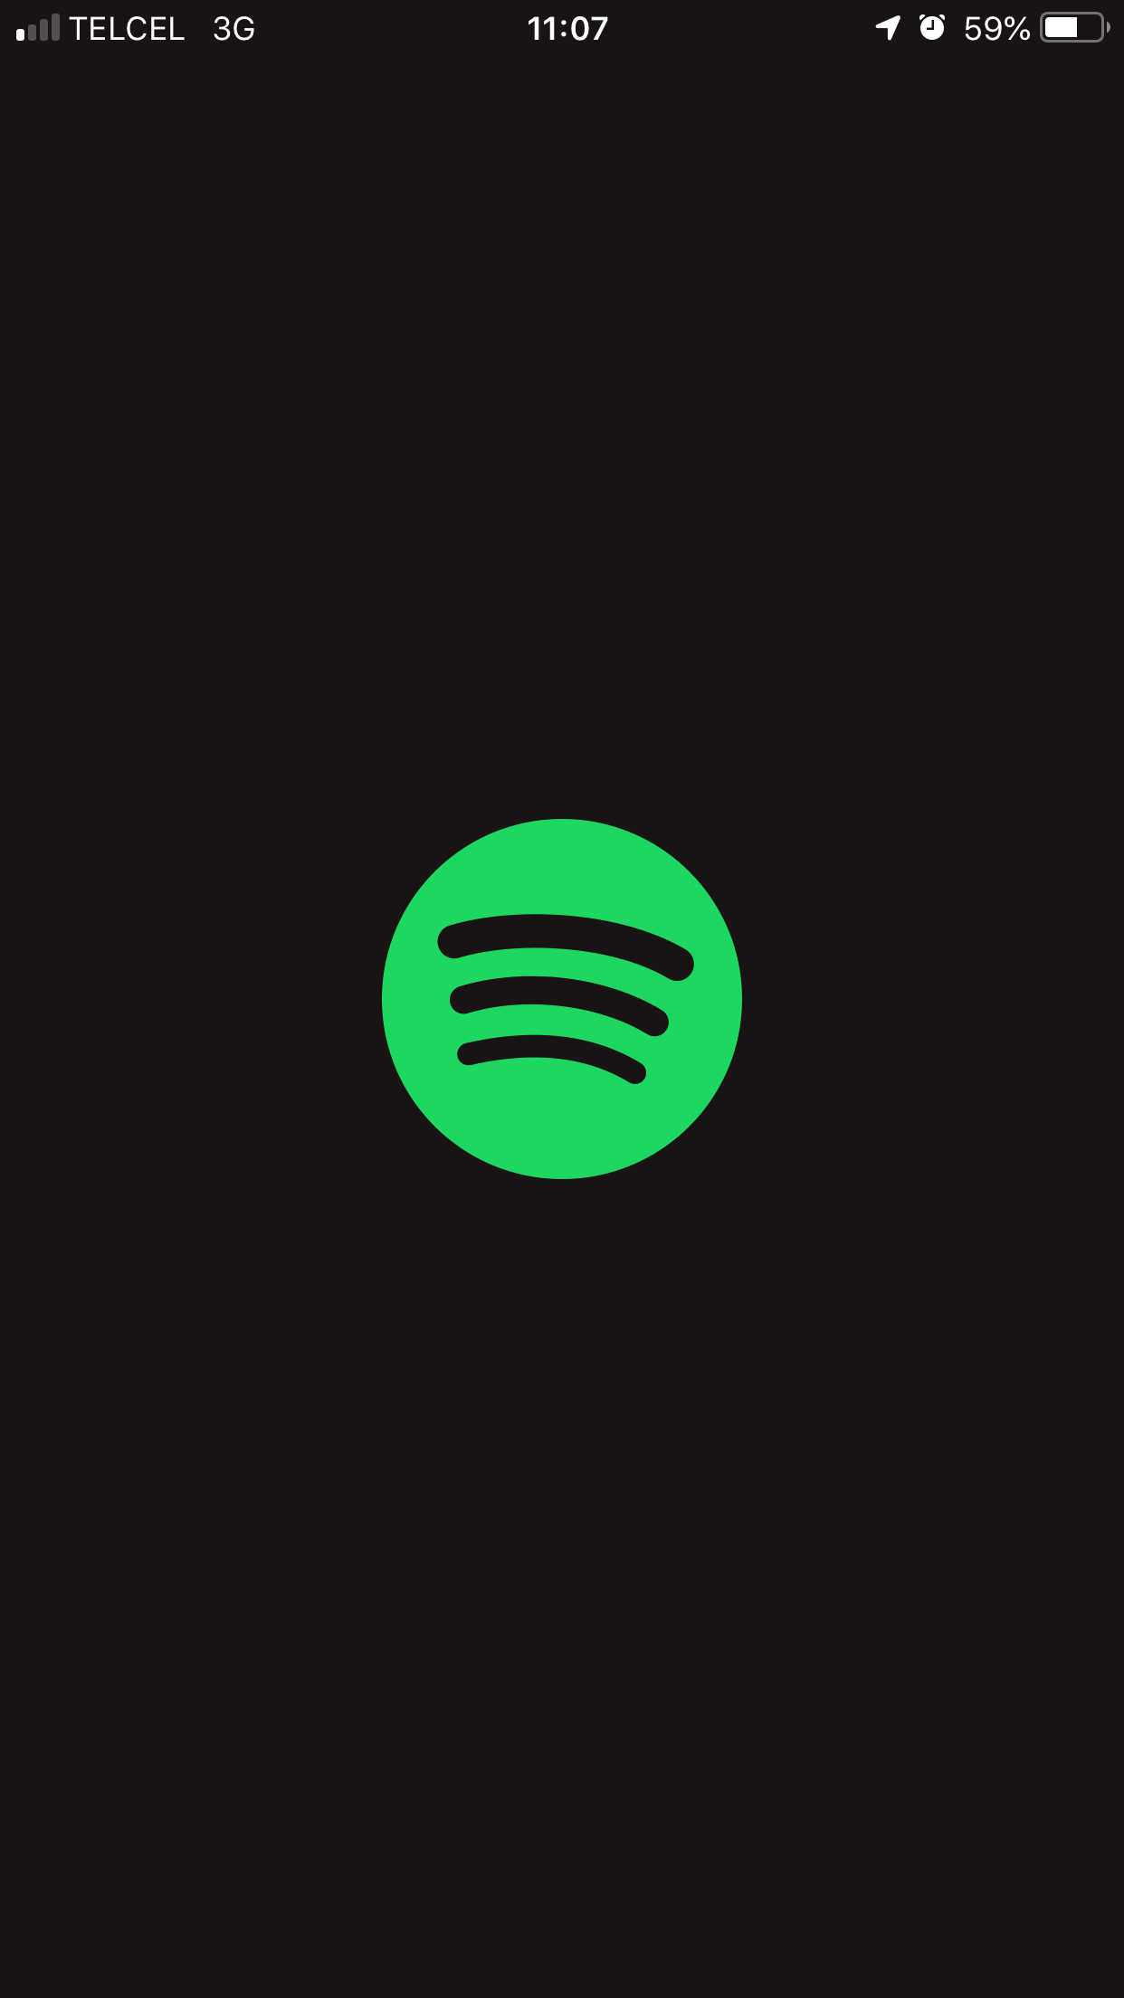
Elaboren un LauchScreen
Ejercicio: Elabora un LaunchScreen y un buen nombre para la app.
El mejor Gana + 0.5 puntos.

Slide 13
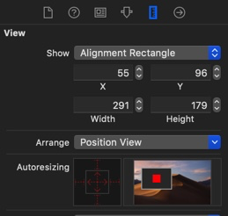
Cambio de dispositivo
Trata de cambiar de dispositivo a un iPad.
¿Qué sucede?
Vamos a darle una
PRIMERA solución:

